Slide 1
Постановка задачи
оптимизации
Одномерная оптимизация

Slide 2
Классификация задач и методов оптимизации
По виду решаемой задачи – задача оптимизации:
минимизация, максимизация
По размерности решаемой задачи – задача оптимизации:
одномерная, двумерная, …, многомерная
По количеству оптимумов – задача оптимизации:
одноэкстремальная, многоэкстремальная
По количеству критериев – задача оптимизации:
однокритериальная, многокритериальная
По наличию ограничений на значения независимых переменных – задача оптимизации:
безусловная, условная (обусловленная)
По принципу приближения к оптимуму – методы поиска оптимума:
детерминированные, градиентные, случайные (стохастические)

Slide 3
Классификация задач и методов оптимизации
Методы детерминированного поиска позволяют уточнять решение задачи оптимизации на основе чёткого набора инструкций, правил
Методы градиентного поиска позволяют уточнять решение задачи оптимизации на основе информации об изменении (скорости изменения) значения целевой функции в одной или нескольких точках
Методы случайного поиска позволяют получать решение задачи оптимизации на основе выбора случайного направления движения к точке оптимума

Slide 4
Основные определения
Цель решения задачи оптимизации – нахождение условий (значений независимых переменных), обеспечивающих наилучшее (наименьшее или наибольшее) значение целевой функции (критерия оптимальности)
Целевая функция, критерий оптимальности – выражение, с помощью которого можно численно оценить качество возможного решения задачи оптимизации или сравнить несколько возможных решений между собой
Задача минимизации – требуется найти значения независимых переменных, обеспечивающие наименьшее значение критерия
Задача максимизации – требуется найти значения независимых переменных, обеспечивающие наибольшее значение критерия
Можно от задачи минимизации перейти к задаче максимизации и наоборот, поменяв знак выражения критерия оптимальности на противоположный
Глобальное решение задачи оптимизации – значения независимых переменных, обеспечивающие наилучшее значение критерия среди всех возможных при заданных в задаче ограничениях
Локальное решение задачи оптимизации – значения независимых переменных, обеспечивающие лучшее среди всех возможных значение критерия в некоторой локальной области изменения этих независимых переменных

Slide 5
Основные определения
Одномерная оптимизация

Slide 6
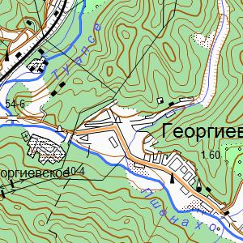
Основные определения

Slide 7
Необходимое и достаточное условие оптимума одномерной функции
Необходимое условие: точка оптимума должна быть критической – производная критерия оптимальности равна нулю в точке оптимума. Но не каждая критическая точка является точкой оптимума
Достаточное условие: значение критерия оптимальности в точке оптимума является лучшим среди значений критерия в любой точке её окрестности – производная критерия меняет знак в точке оптимума
Методы одномерной оптимизации – методы детерминированного (локализации экстремума, золотого сечения, чисел Фибоначчи, парабол) и градиентного (приращений) поиска

Slide 8
Метод приращений
Задача оптимизации сводится к решению уравнения любым численным методом:
– половинного деления;
– пропорциональных частей;
– Ньютона;
– простых итераций.
– решаемое уравнение
Условие: разный знак функции, стоящей в левой части уравнения, на границах начального интервала локализации оптимума

Slide 9
Метод приращений (пример*)
* Для решения нелинейного алгебраического уравнения использован метод половинного деления

Slide 10
Метод локализации экстремума
1. Исходный отрезок [a, b] делится на 4 равных части тремя промежуточными точками: x₁, x₂, x₃:
2. Рассчитываются значения целевой функции R(x) в точках x₁, x₂, x₃.
3. В качестве центра нового отрезка выбирается точка x_{лучш.} = x_{i} с лучшим значением критерия R(x_{i}).
4. Проверяется условие окончания вычислений:
Если оно выполняется, вычисления заканчиваются, а точка x_{лучш.} – решение задачи оптимизации. Если не выполняется, устанавливаются новые границы отрезка
и возврат к п. 1.

Slide 11
Метод локализации экстремума (пример)

Slide 12
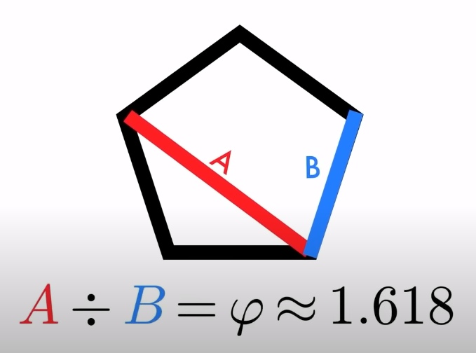
Метод золотого сечения
a
x₁
x₂
b

Slide 13
Метод золотого сечения
1. Исходный отрезок [a, b] делится на 3 части двумя промежуточными точками: x₁, x₂ в соответствии с золотой пропорцией
2. Рассчитываются значения целевой функции R(x) в точках x₁, x₂.
3. Определяется точка x_{лучш.}, лучшая из x₁, x₂ по значению критерия R(x).
4. Проверяется условие окончания вычислений:
Если оно выполняется, вычисления заканчиваются, а точка x_{лучш.} – решение задачи оптимизации. Если не выполняется:
– если x₁ = x_{лучш.}, то
– иначе
5. Возврат к п. 2.

Slide 14
Метод золотого сечения (пример)

Slide 15
Метод чисел Фибоначчи
S | 0 | 1 | 2 | 3 | 4 | 5 | 6 | … | 10 | 11 | 12
F_{S} | 1 | 1 | 2 | 3 | 5 | 8 | 13 | … | 89 | 144 | 233
F_{S-1}/F_{S} | - | 1,000 | 0,500 | 0,667 | 0,600 | 0,625 | 0,615 | … | 0,618 | 0,618 | 0,618
F_{S-2}/F_{S} | - | - | 0,500 | 0,333 | 0,400 | 0,375 | 0,385 | … | 0,382 | 0,382 | 0,382
Приближённое определение числа Фибоначчи F_{S} по его номеру в последовательности (формула Бине):

Slide 16
Метод чисел Фибоначчи (алгоритм)
1. Определяется пороговое число Фибоначчи F_{S}, удовлетворяющее условию:
где .
2. Рассчитывается шаг поиска точки оптимума: .
3. На шаге расчёта с номером k исходный отрезок [a, b] делится на 3 части двумя промежуточными точками x₁, x₂ в соответствии с соотношениями:
Определяются значения критерия: R(x₁), R(x₂).
4. Если x₁ лучше, чем x₂, то ,
иначе .
5. Процедура продолжается с п. 3 до тех пор, пока .
Решение – лучшая из координат x₁, x₂ во время последней проверки.

Slide 17
Метод чисел Фибоначчи (пример)

Slide 18
Метод парабол
1. Исходный отрезок [a, b] делится на 3 части двумя промежуточными точками: x₁, x₂:
где x₁ – центр отрезка [a, b], x₂ – координата точки минимума параболы, построенной через известные точки a, x₁, b.
2. Определяются R(x₁) и R(x₂).
3.1. Если x₁ < x₂:
если f(x₁) лучше, чем f(x₂), то: ,
иначе:
3.2. Если x₁ > x₂:
если f(x₂) лучше, чем f(x₁), то: ,
иначе:
4. Проверяются условия окончания: .
Если оно выполняется, вычисления заканчиваются, x₂ – решение задачи,
иначе возврат к п. 2.

Slide 19
Метод парабол (примеры)

Slide 20
Вычислительные проблемы методов детерминированного поиска

Slide 21
Домашнее задание
Решить задачу минимизации всеми методами. N – номер варианта лабораторного практикума.

Slide 22
Постановка задачи
оптимизации
Одномерная оптимизация

